Slide 1
Công nghệ web và dịch vụ trực tuyến Đề tài: Trang web quản lý công việc
Giảng viên hướng dẫn: TS. Đỗ Bá Lâm
Mã lớp: 128723
Nhóm: 09
- Đỗ Minh Hoàng 20183922
- Dương Minh Hoàng 20183541
- Lê Văn Hoàng 20183924
- Nguyễn Thế Hoàng 20183925

Slide 2
CÁC NỘI DUNG
Giới thiệu
Mục tiêu
Phân tích use case
Tổng quan hệ thống
Công nghệ sử dụng
Thiết kế cơ sở dữ liệu
Thiết kế kiến trúc
Tổng kết
Hướng phát triển

Slide 3
GIỚI THIỆU
Việc quản lý công việc là rất quan trọng. Tuy nhiên trên thực tế, việc quản lý công việc bằng cách thủ công như là: giấy tờ, sổ sách, bảng biểu, hay các ứng dụng thô sơ trên điện thoại (notebook…)… thì khá là bất tiện, khó tra cứu, sắp xếp và có thể còn mất thời gian.
Với sự phát triển mạnh mẽ của Internet, chúng ta có thể giải quyết yêu cầu thực tiễn trên bằng một “Trang Web quản lý công việc” giúp nâng cao hiệu quả quản lý và năng suất công việc của người dùng. Một trang Web mà cá nhân hay tổ chức cũng có thể sử dụng.

Slide 4
Mục tiêu
Mục tiêu là phân tích thiết kế và thực hiện hệ thống quản lý công việc nhằm đơn giản hóa việc quản lý quản lý công việc cá nhân hay tổ chức, sắp xếp, nhắc nhở công việc bằng một trang web. Cụ thể là giải quyết được các vấn đề như:
Quản lý đăng nhập
Quản lý tài khoản cá nhân
Quản lý không gian làm việc
Quản lý bảng công việc
Quản lý thẻ công việc

Slide 5
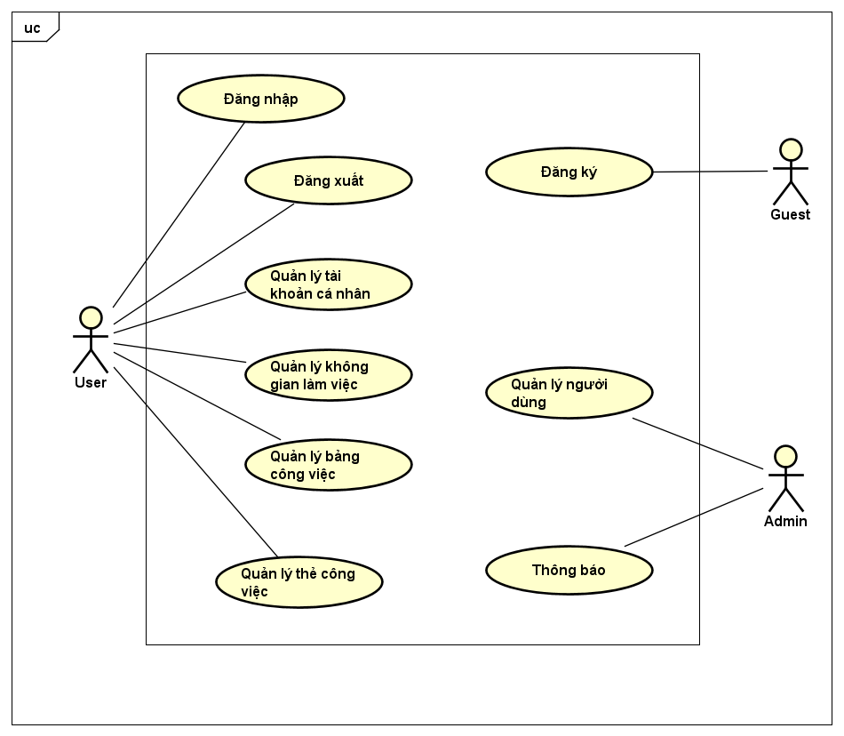
Phân tích use case

Slide 6
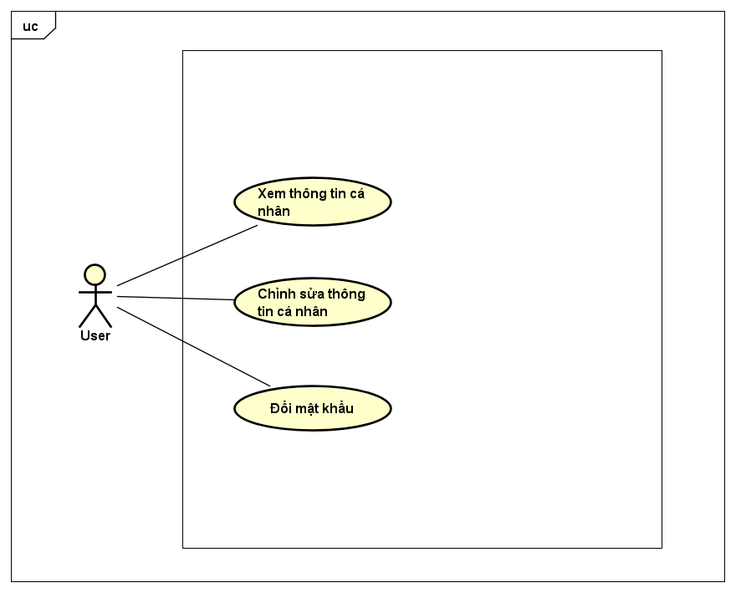
Quản lý tài khoản cá nhân

Slide 7
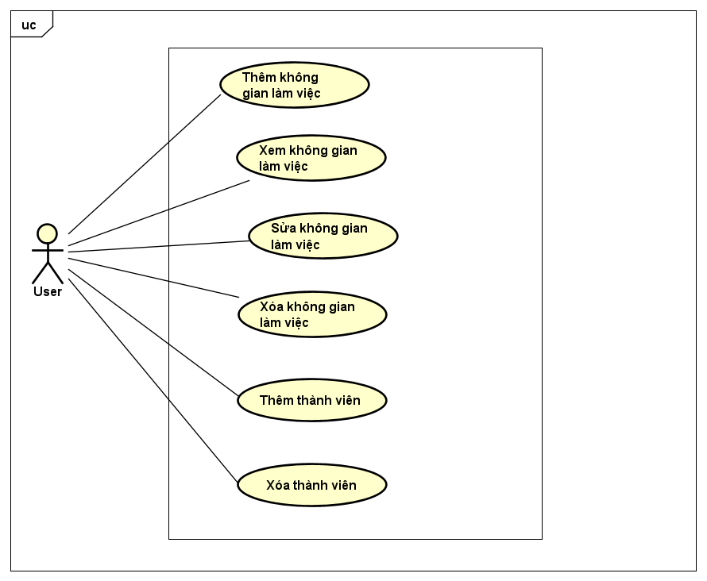
Quản lý không gian làm việc

Slide 8
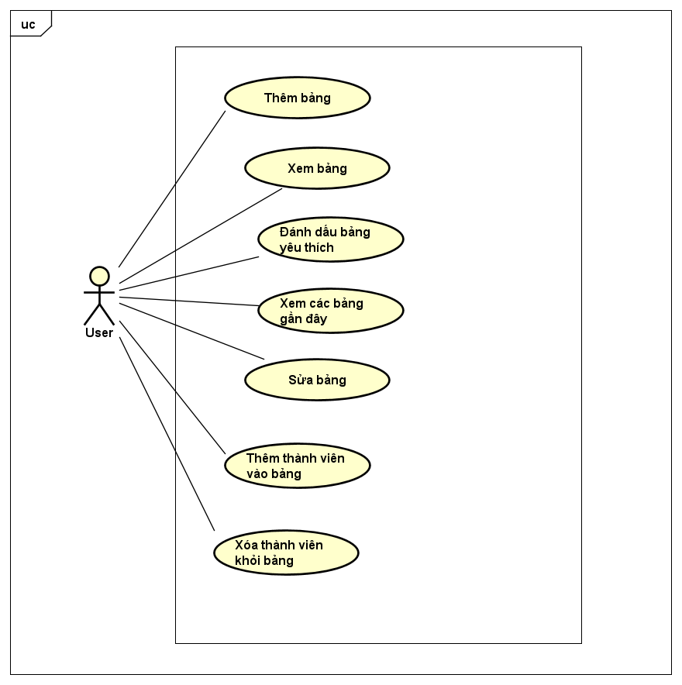
Quản lý bảng công việc

Slide 9
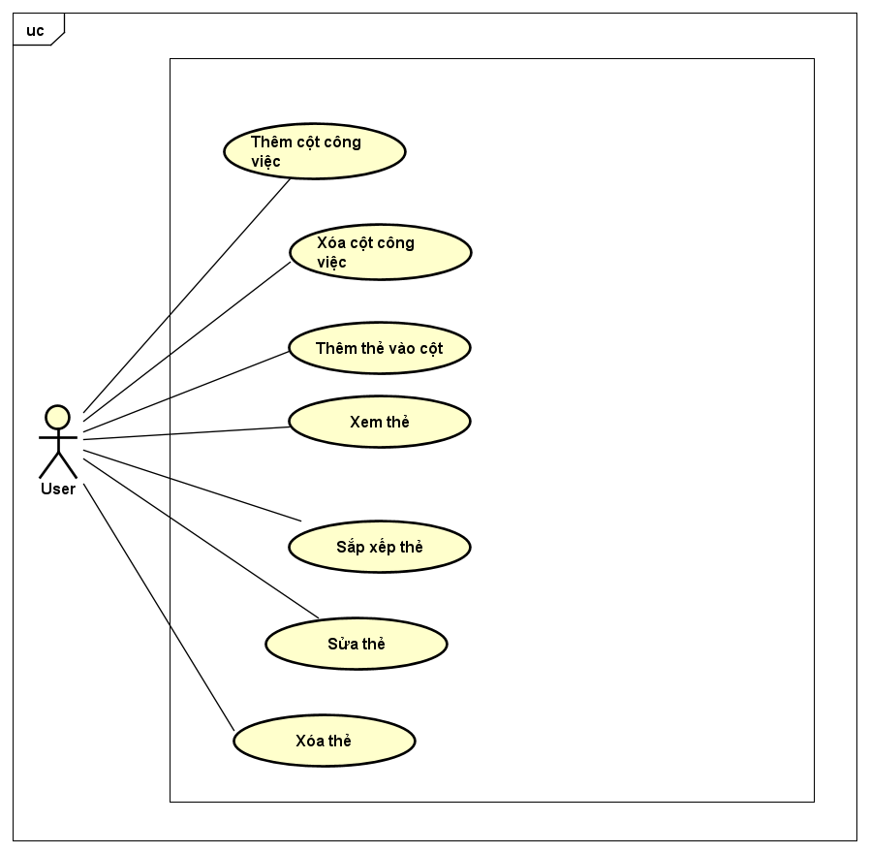
Quản lý thẻ công việc

Slide 10
Yêu cầu phi chức năng
Giao diện thân thiện, dễ tiếp cận, dễ sử dụng
Hệ thống luôn sẵn sàng, hoạt động 24/7
Hỗ trợ 100 người truy suất CSDL cùng lúc
Đảm bảo bảo mật thông tin người dùng
Dễ dàng thay đổi, bảo trì

Slide 11
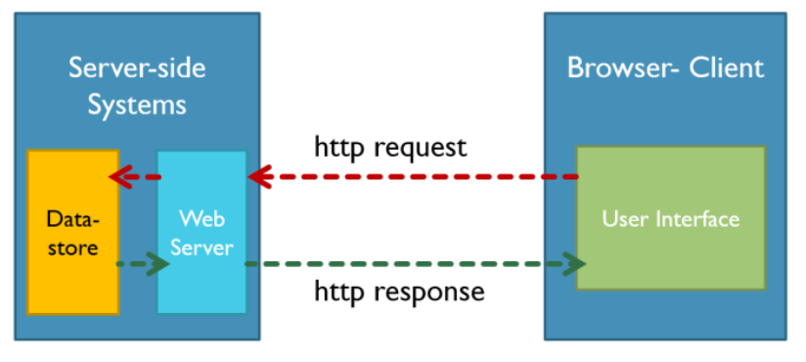
Tổng quan hệ thống
Thành phần chính của hệ thống

Slide 12
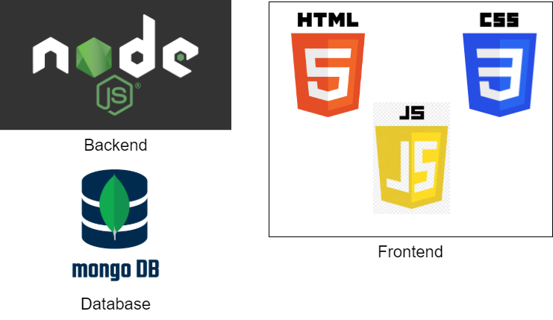
Công nghệ sử dụng

Slide 13
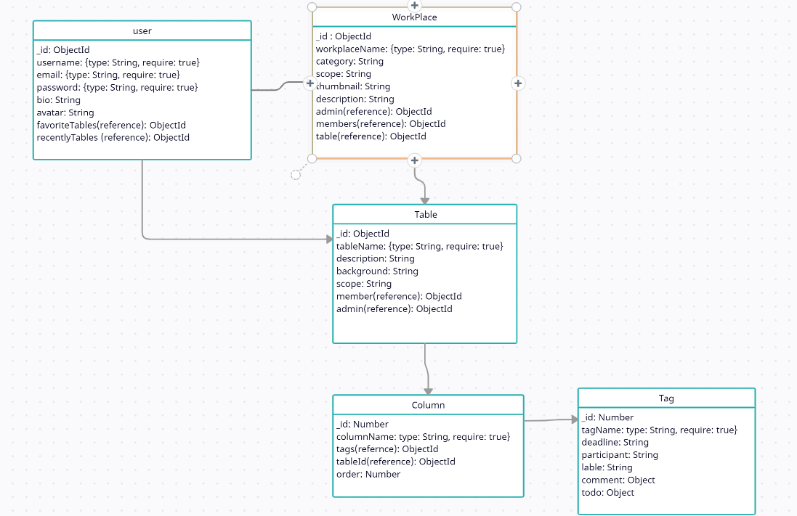
Thiết kế cơ sở dữ liệu

Slide 14
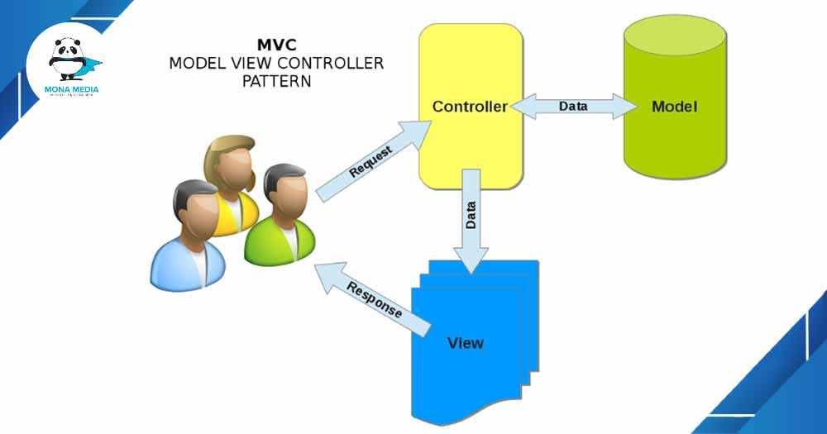
Thiết kế kiến trúc

Slide 15
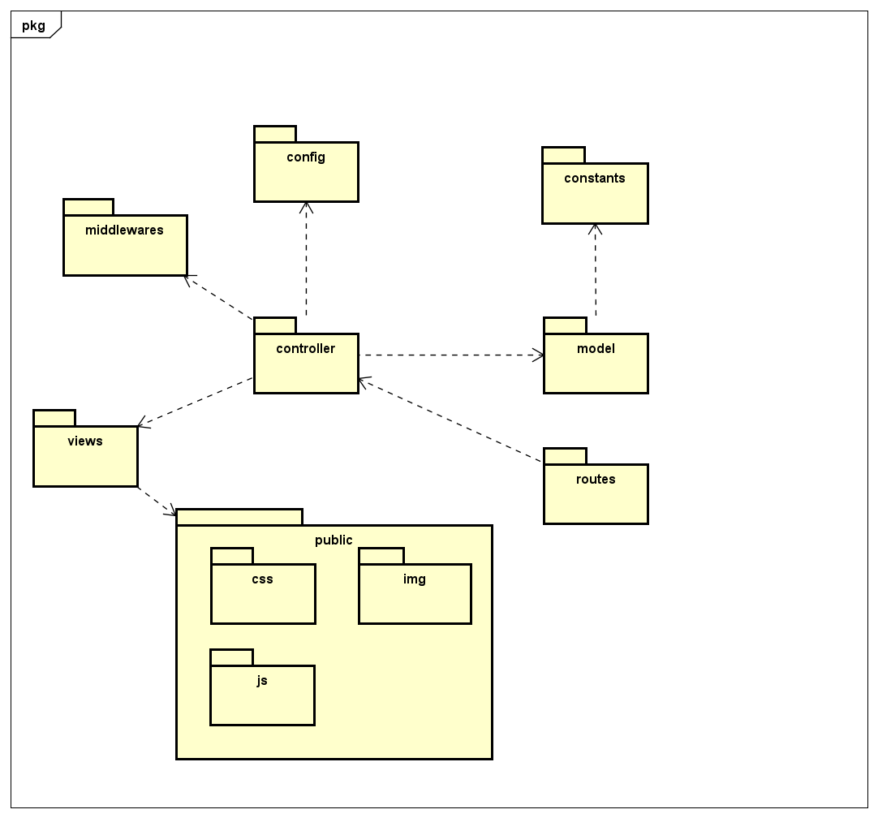
Thiết kế gói

Slide 16
Tổng kết
Kết quả
Tìm hiểu, học hỏi được các kiến thức mới, cần thiết để xây dựng một trang web
Xây dựng được một trang web phục vụ quản lý công việc
Các thành viên trong nhóm học được cách làm việc nhóm, phối hợp các hoạt động từ phân tích, thiết kế đến triển khai
Cởi mở hơn, giao lưu, học hỏi tốt hơn.
Hạn chế
Tình hình dịch bênh phức tạp, không thể gặp mặt và làm việc trực tiếp nên đôi khi còn dụt dè, trao đổi công việc đôi lúc còn khó khăn
Các thành viên trong nhóm còn thiếu kinh nghiệm về web nên việc tìm hiểu cũng mất khá nhiều thời gian

Slide 17
Hướng phát triển
Tiếp tục hoàn thiện hệ thống
Mở rộng chức năng đăng nhập bằng google, facebook…
Thêm chức năng đổi mật khẩu
Thêm chức năng thông báo khi thẻ công việc đến hạn
Thêm responsive cho giao diện
Cải thiện hiệu xuất hơn
Phát triển ứng dụng cho thiết bị di động

Slide 18
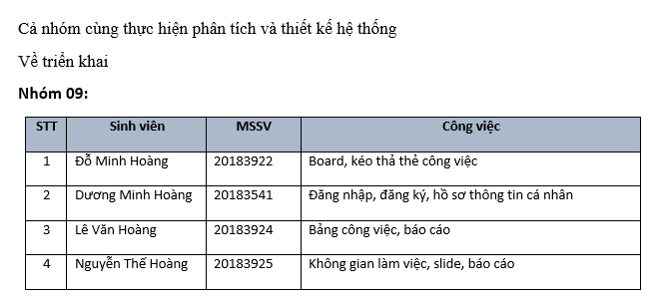
Phân chia công việc

Slide 19
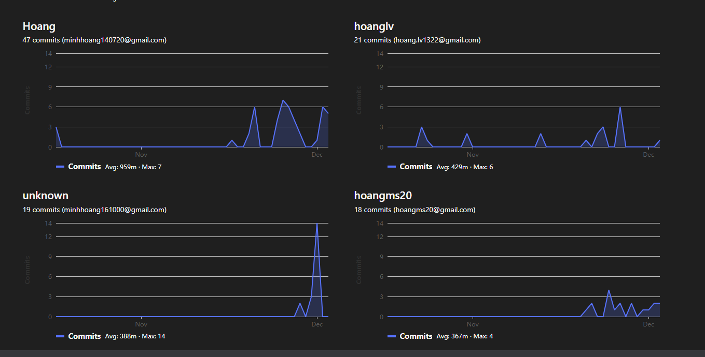
Bảng đóng góp từng thành viên

Slide 20


